Slide 1
NhiÖt liÖt chµo mõng các thầy cô về dự giờ
HỘI THI GIÁO VIÊN CHỦ NHIỆM GIỎI CẤP TRƯỜNG
MÔN: HOẠT ĐỘNG TRẢI NGHIỆM - LỚP 1 B
TIẾT SINH HOẠT TẬP THỂ THEO CHỦ ĐỀ
Giáo viên: Phan Thị Hiền
Đơn vị: Trường Tiểu học Tây Hưng

Slide 3
Thứ Tư ngày 12 tháng 11 năm 2025
Sinh hoạt lớp : Chào mừng ngày Nhà giáo Việt Nam

Slide 4
Thứ Tư ngày 12 tháng 11 năm 2025
Sinh hoạt lớp : Chào mừng ngày Nhà giáo Việt Nam
PHẦN THỨ NHẤT
SƠ KẾT THI ĐUA TUẦN 10

Slide 6

PHẦN THỨ HAI
ĐỀ RA PHƯƠNG HOẠT ĐỘNG CỦA TUẦN 11

Slide 7

KẾ HOẠCH HOẠT ĐỘNG CỦA TUẦN TỚI
- Tiếp tục duy trì nề nếp lớp học.
- Thực hiện tốt việc học bài và làm bài tập đầy đủ, không nói tục chửi bậy.
–Thực hiện vệ sinh cá nhân và vệ sinh trường lớp học sạch sẽ. Tích cực chăm sóc bồn hoa cây cảnh.
- Thực hiện tốt việc đội mũ bảo hiểm khi tham gia giao thông.
- Duy trì tốt đôi bạn cùng tiến .
- Tiếp tục thi đua học tập tốt chào mừng ngày Nhà giáo Việt Nam 20/11.
Notes:
7

Slide 8


Ơn
Thầy
gọi
Lối
mở
đường
Cho
con
vững bước
dặm trường tương
lai

Slide 9
Ơn
Thầy
gọi
Lối
mở
đường
Cho
con
vững bước
dặm trường tương
lai

Slide 10







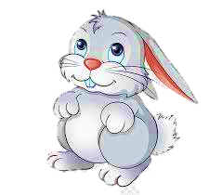

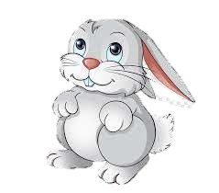

Phần thưởng

Slide 11
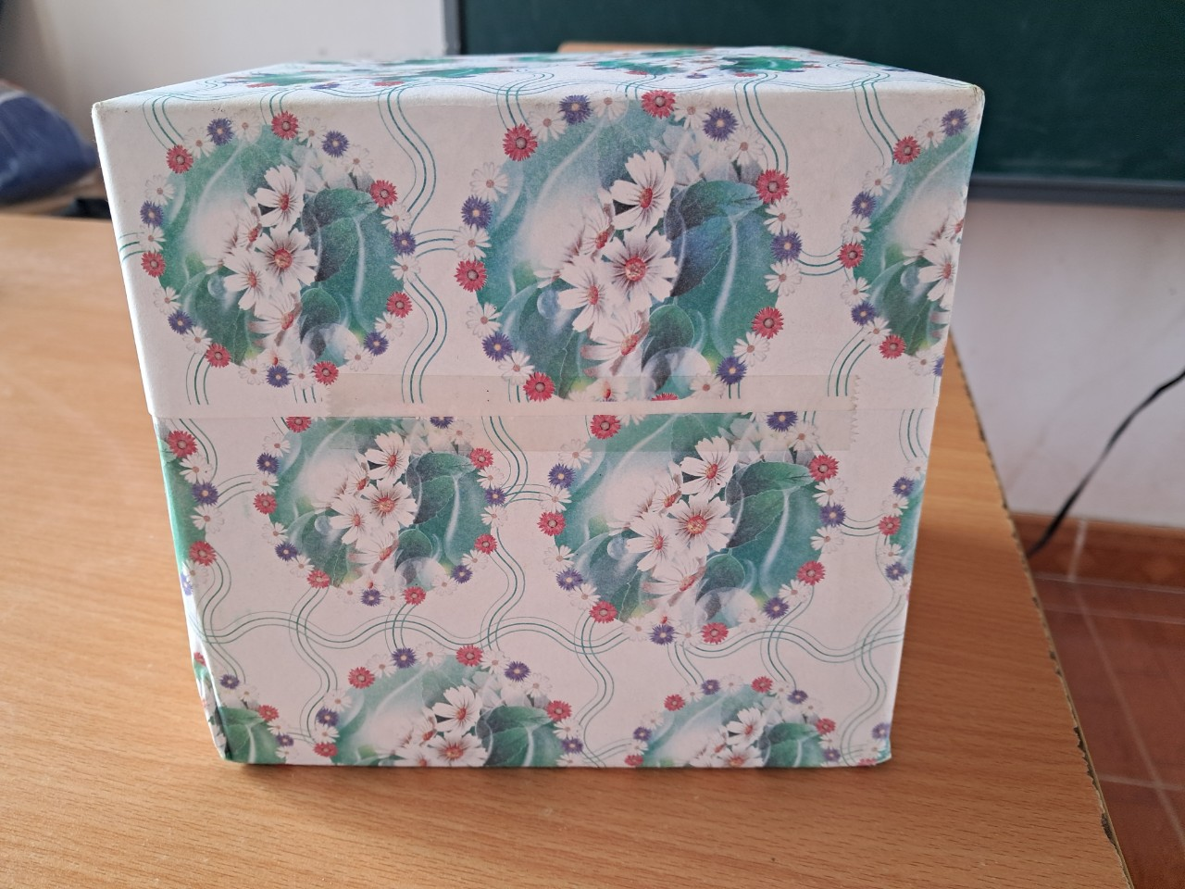

Chúc mừng các bạn

Slide 12
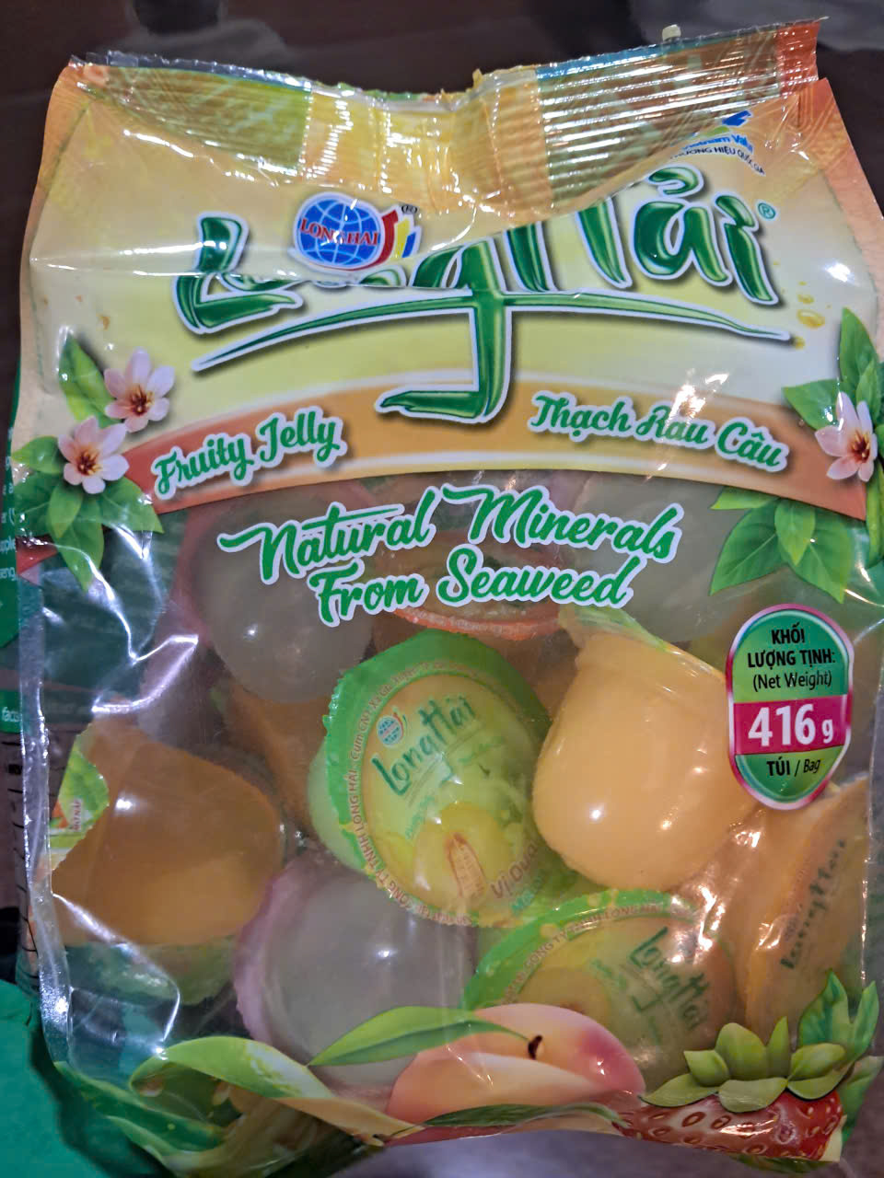
CHÚC MỪNG CÁC BẠN

Slide 13
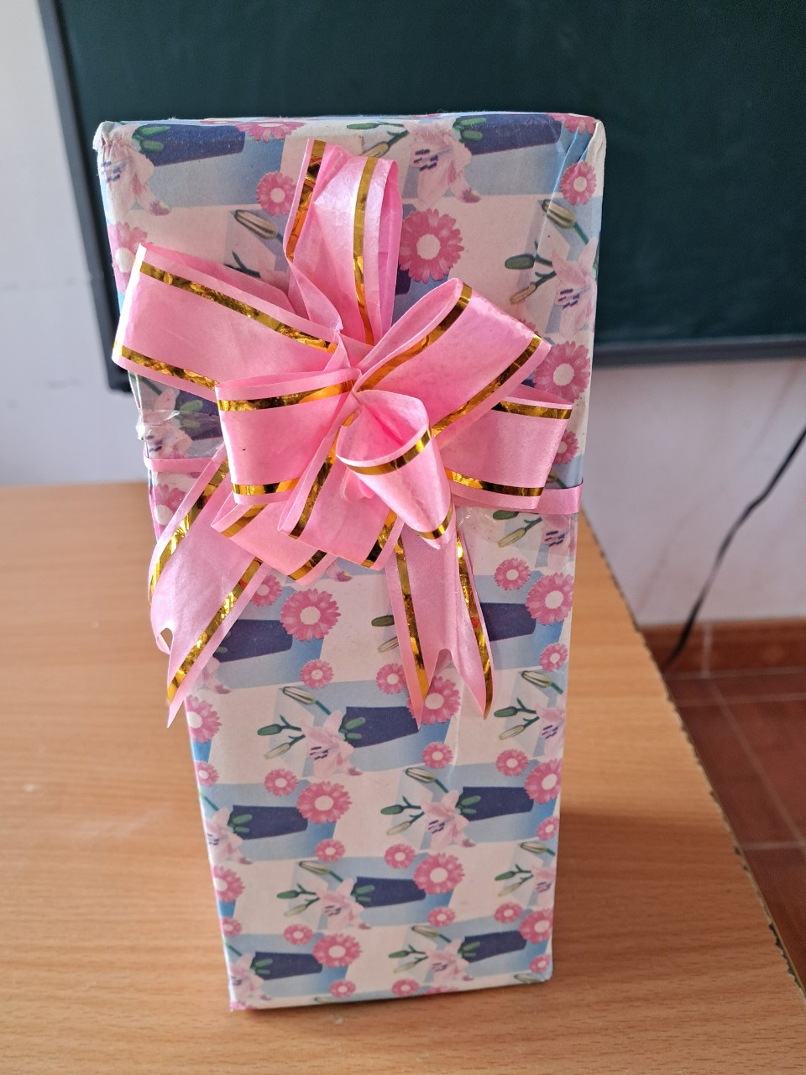
CHÚC MỪNG CÁC BẠN

Slide 14
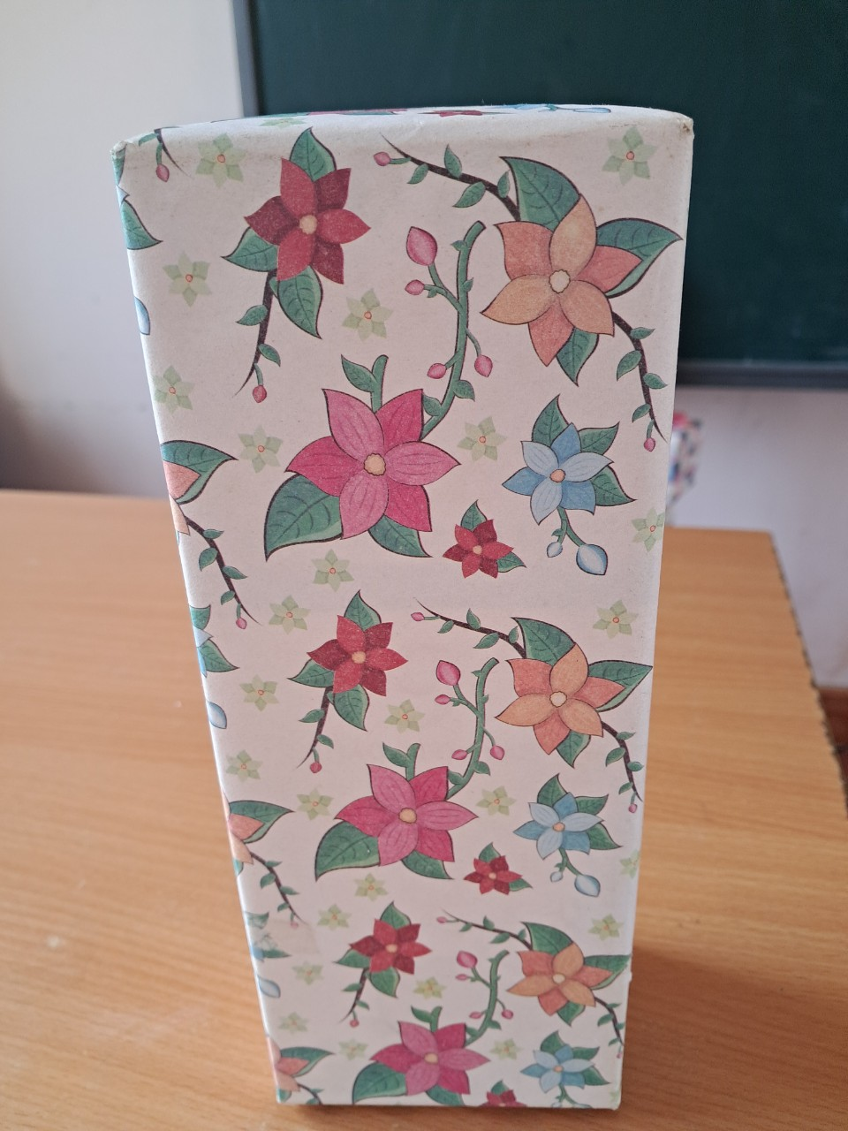
CHÚC MỪNG CÁC BẠN

Slide 15
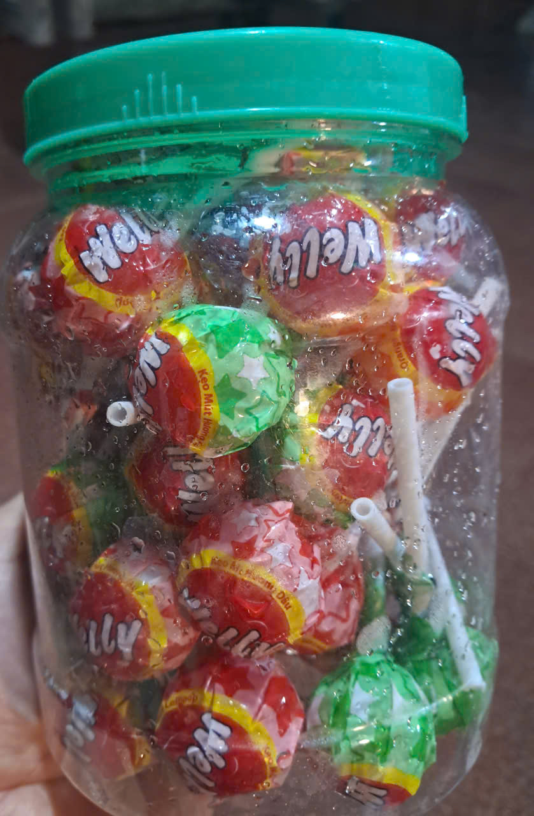
CHÚC MỪNG CÁC BẠN

Slide 17


